Slide 1

최강황백설조
승 수 도 재 진 성
창 형 건 민 우 호
SEMIPROJECT

Slide 2
CONTENTS
회원관리 &
구매정보관리
01
기획 및 스토리보드
02
ERD
03
업무분담
04
후기

Slide 3
01
기획 및 스토리보드
컨셉설정
스토리보드
주요 기능

Slide 4
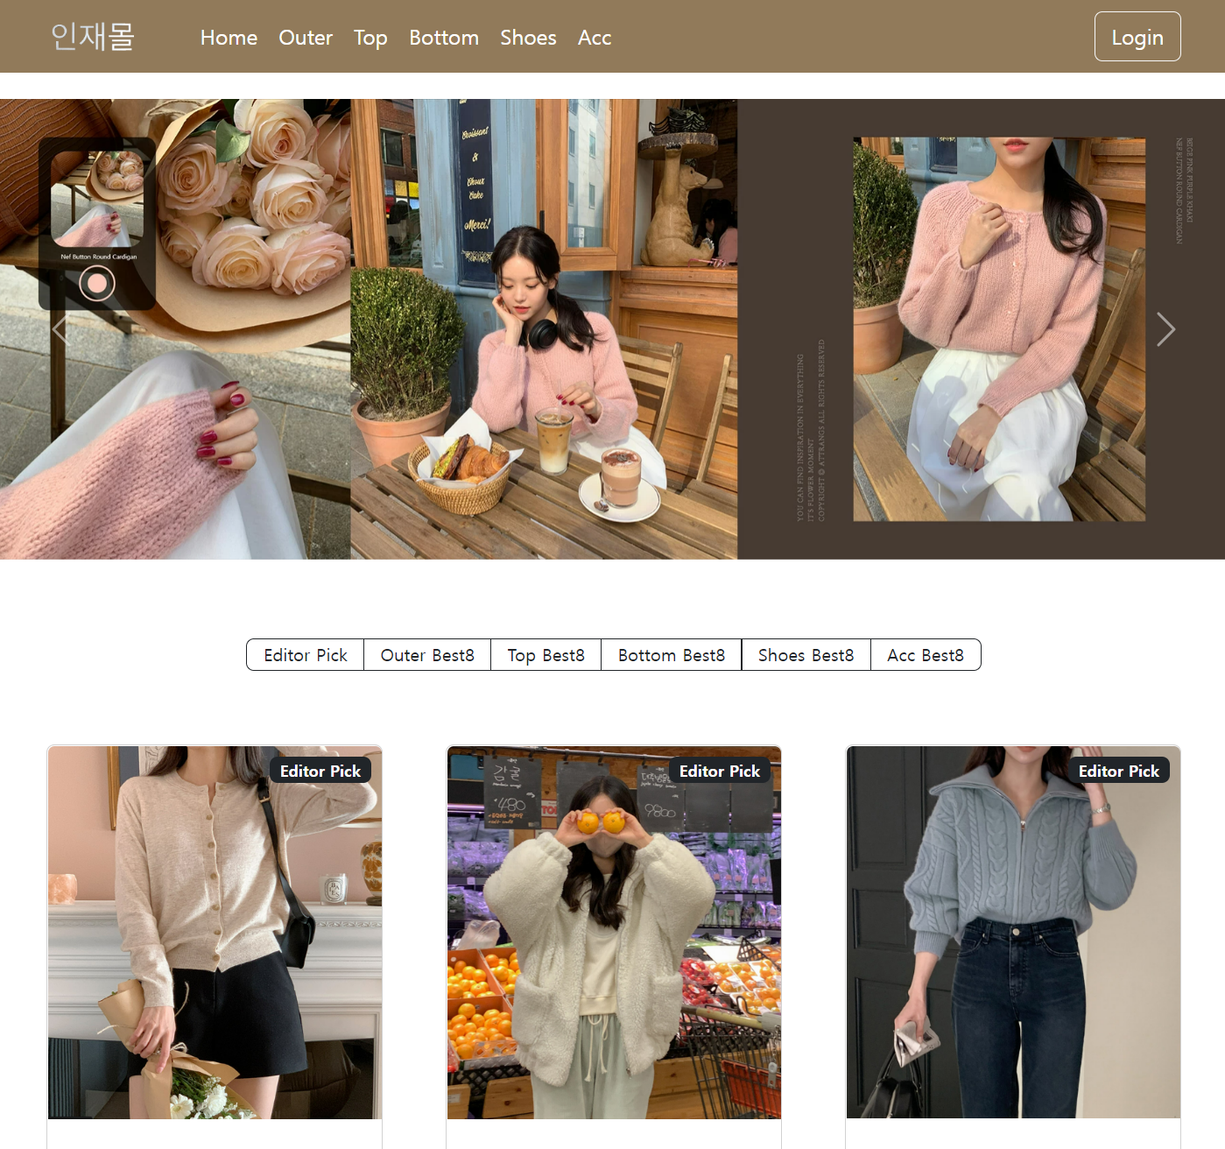
01 기획 및 스토리보드
1-1. 컨셉설정
20~30대가 주력 타겟.
5가지 카테고리 전문.
고급화전략.

Slide 5
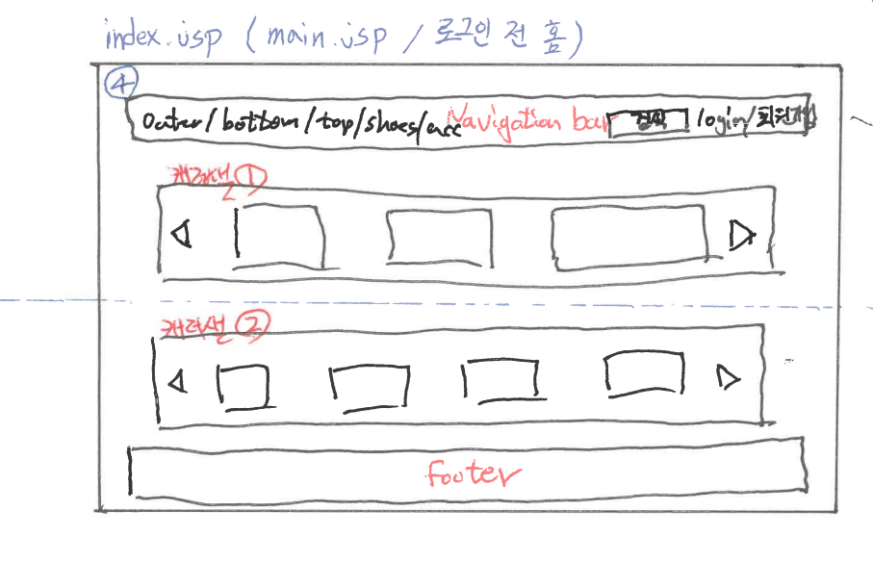
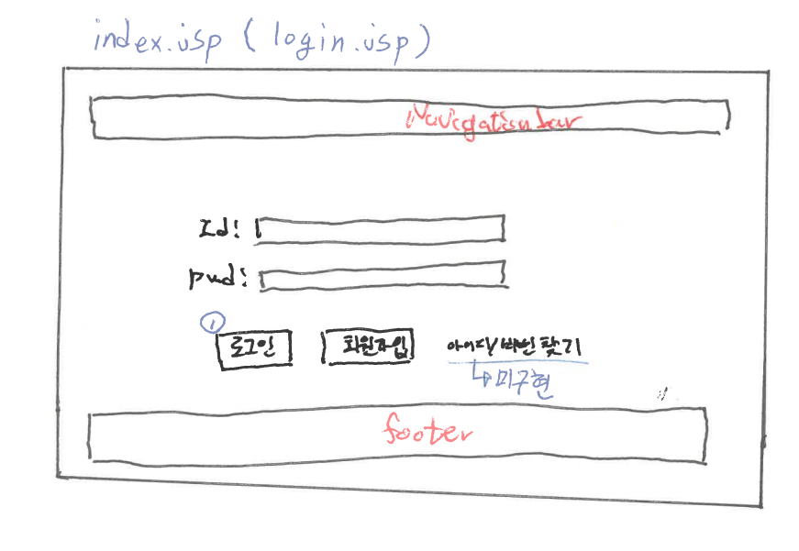
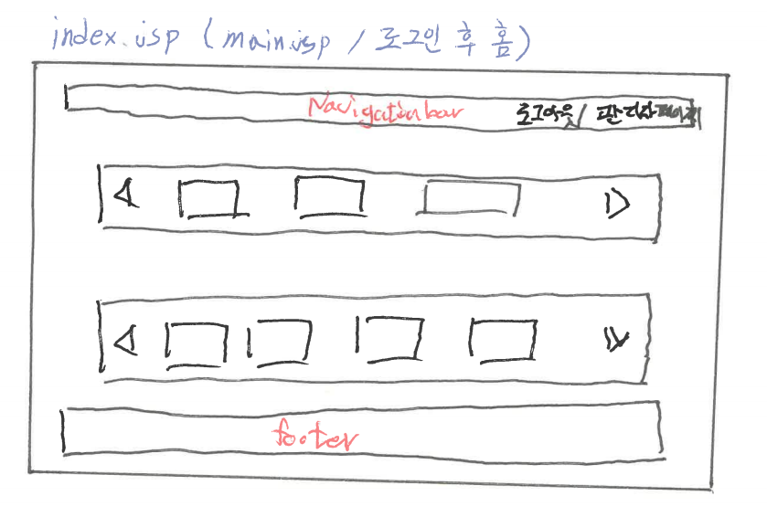
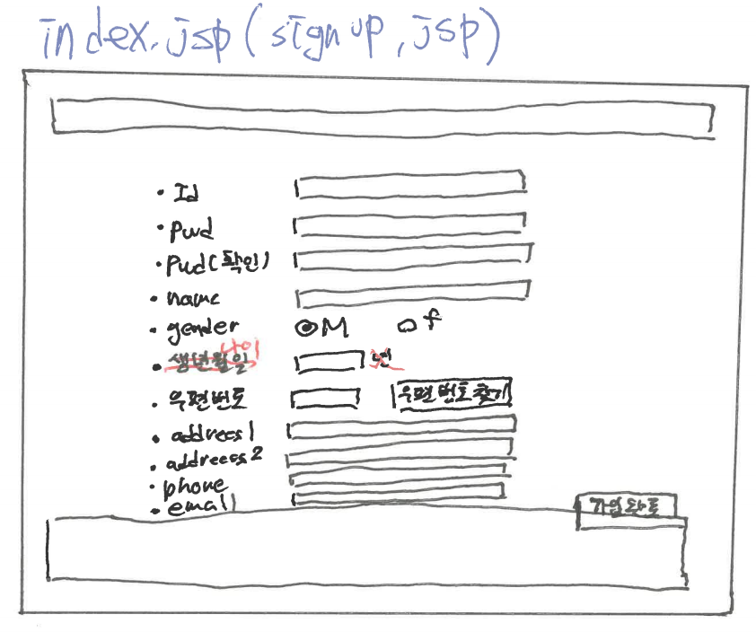
01 기획 및 스토리보드
1-2. 스토리보드(초안) : 인덱스, 로그인 전&후, 로그인폼, 회원가입폼

Slide 6
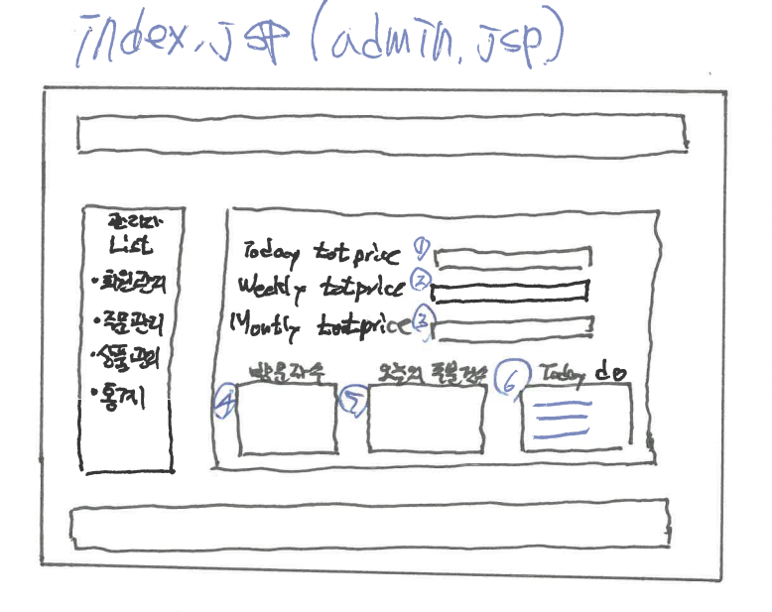
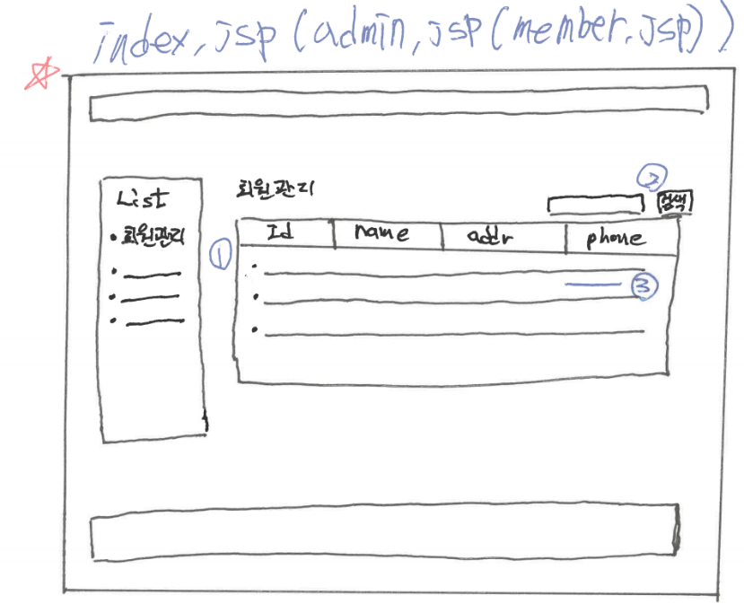
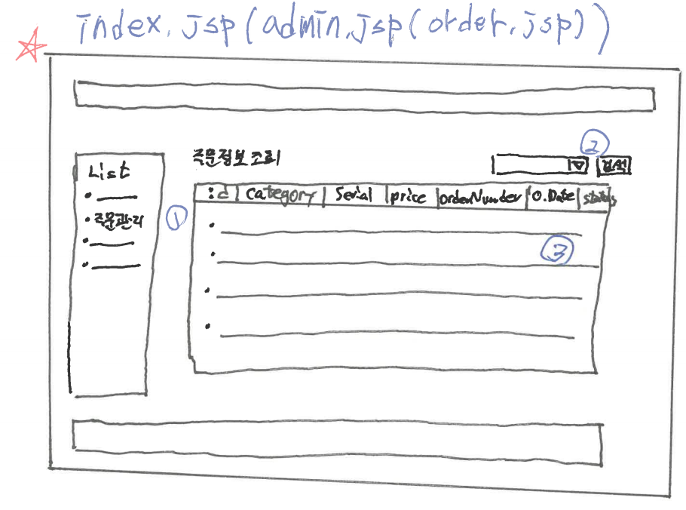
01 기획 및 스토리보드
1-2. 스토리보드(초안) : AdminPage 메인, 회원관리, 주문정보관리

Slide 7
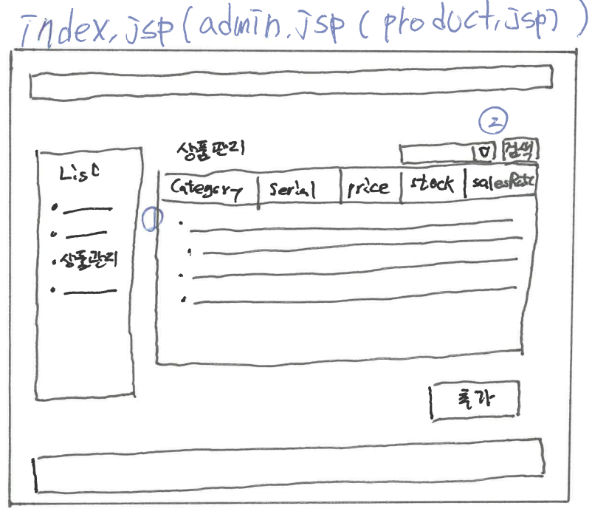
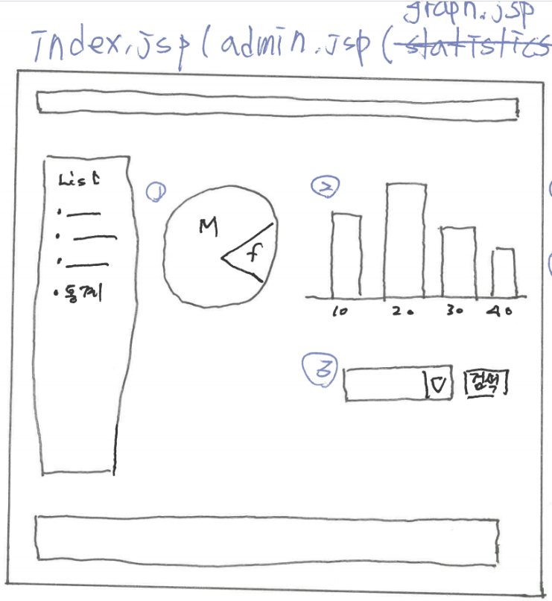
01 기획 및 스토리보드
1-2. 스토리보드(초안) : AdminPage 상품관리, 통계

Slide 8
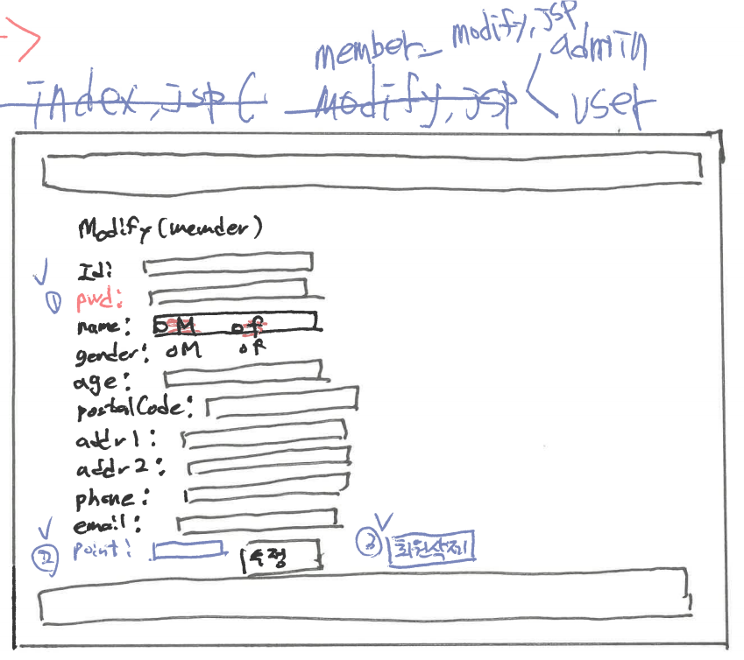
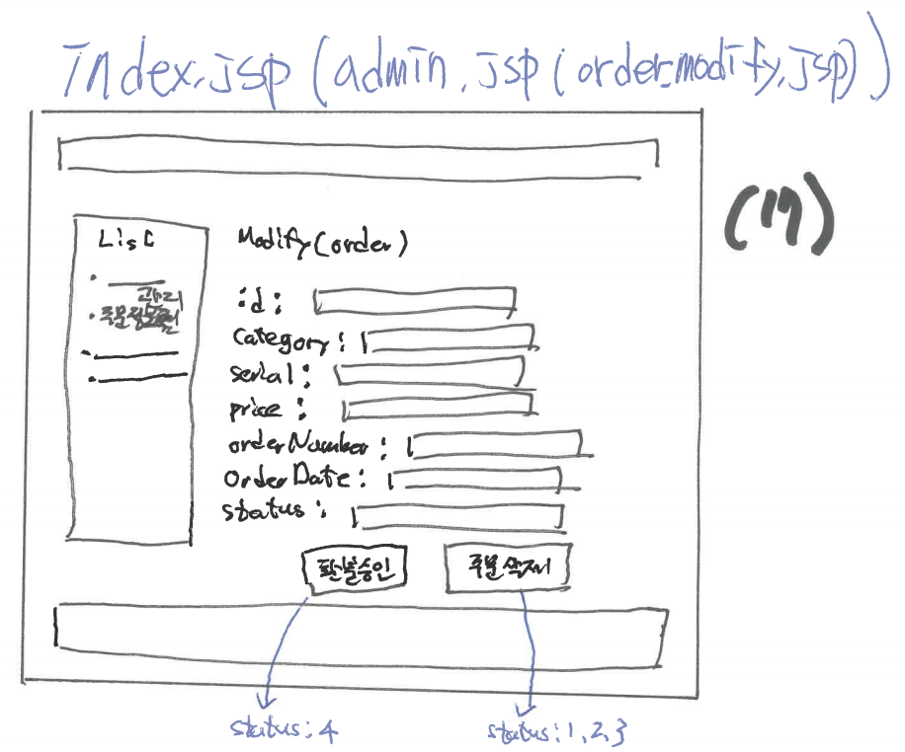
01 기획 및 스토리보드
1-2. 스토리보드(초안) : 관리자&유저 Modify, AdminPage 환불처리

Slide 9
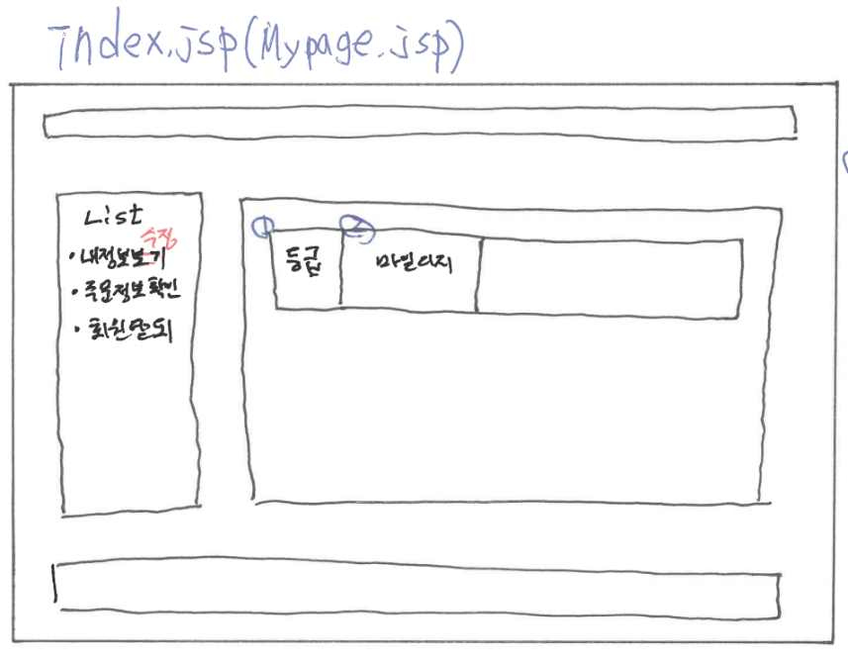
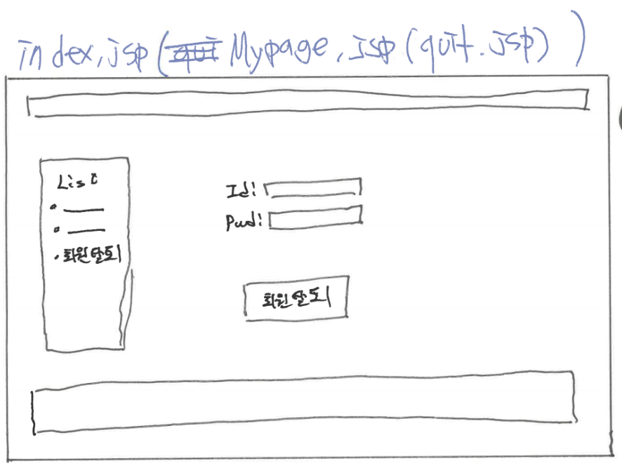
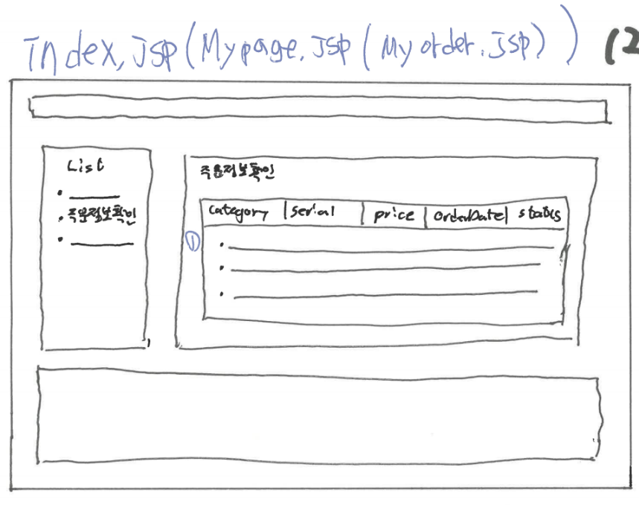
01 기획 및 스토리보드
1-2. 스토리보드(초안) : MyPage 메인, 주문정보확인, 회원탈퇴

Slide 10
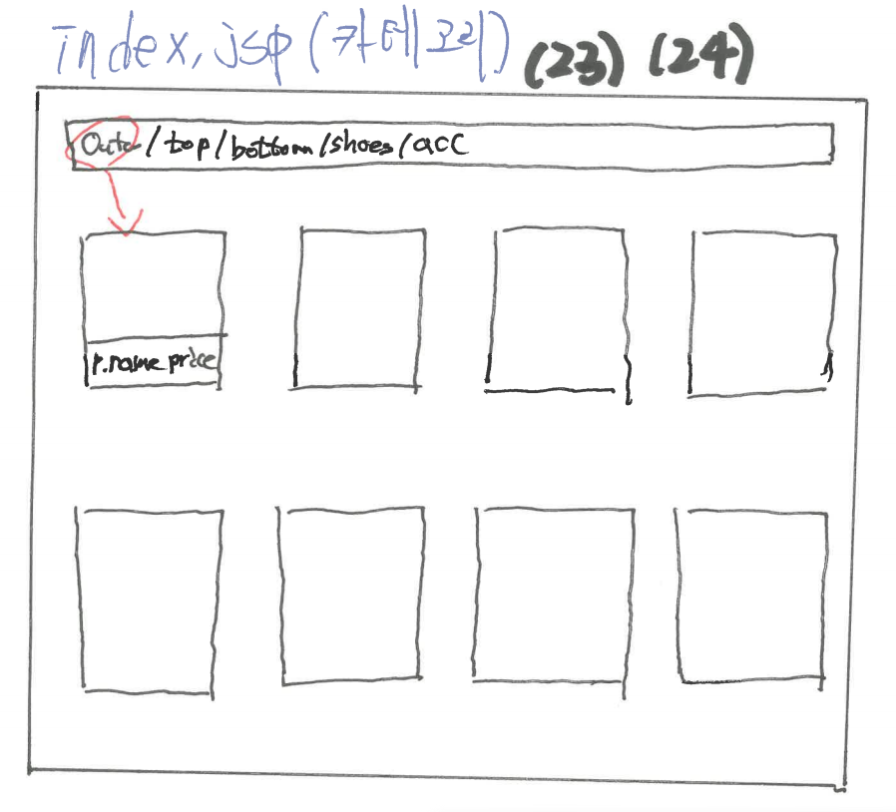
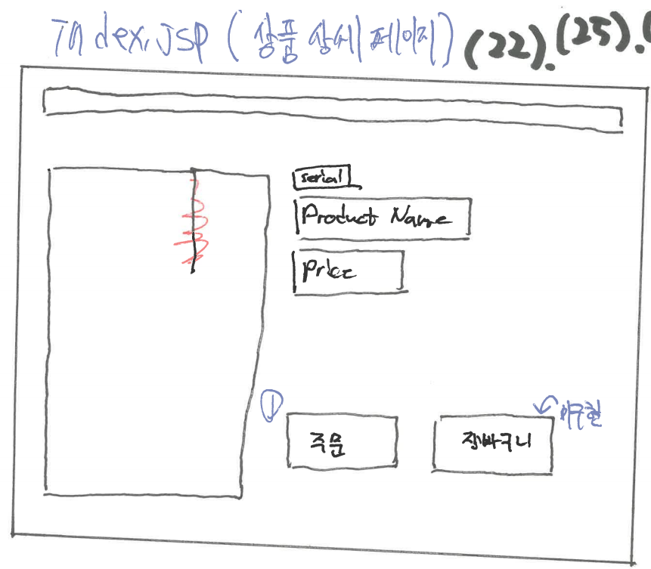
01 기획 및 스토리보드
1-2. 스토리보드(초안) : 카테고리 별 상품 목록, 상품 상세페이지

Slide 11
01 기획 및 스토리보드
1-3. 주요 기능
AdminPage : 관리자 홈, 회원관리, 주문관리, 상품관리, 통계
MyPage : 회원정보, 회원정보수정, 주문정보확인, 회원탈퇴
MainPage : 로그인, 로그아웃, 회원가입, 상품페이지&상세페이지, 구매

Slide 12
02
ERD
ERD (Entity Relationship Diagram)
쿼리문

Slide 13
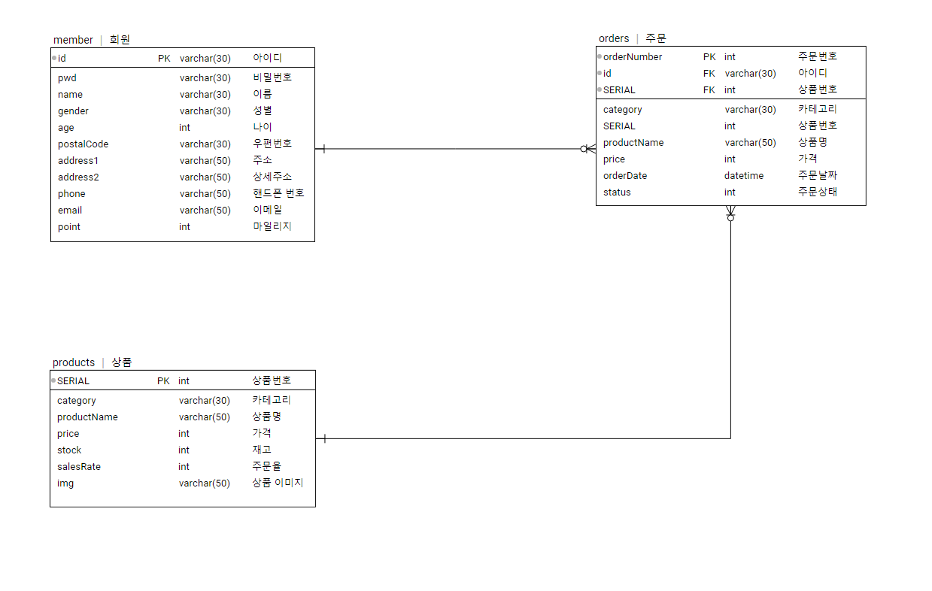
02 ERD (Entity Relationship Diagram)
2-1. ERD (Entity Relationship Diagram)

Slide 14
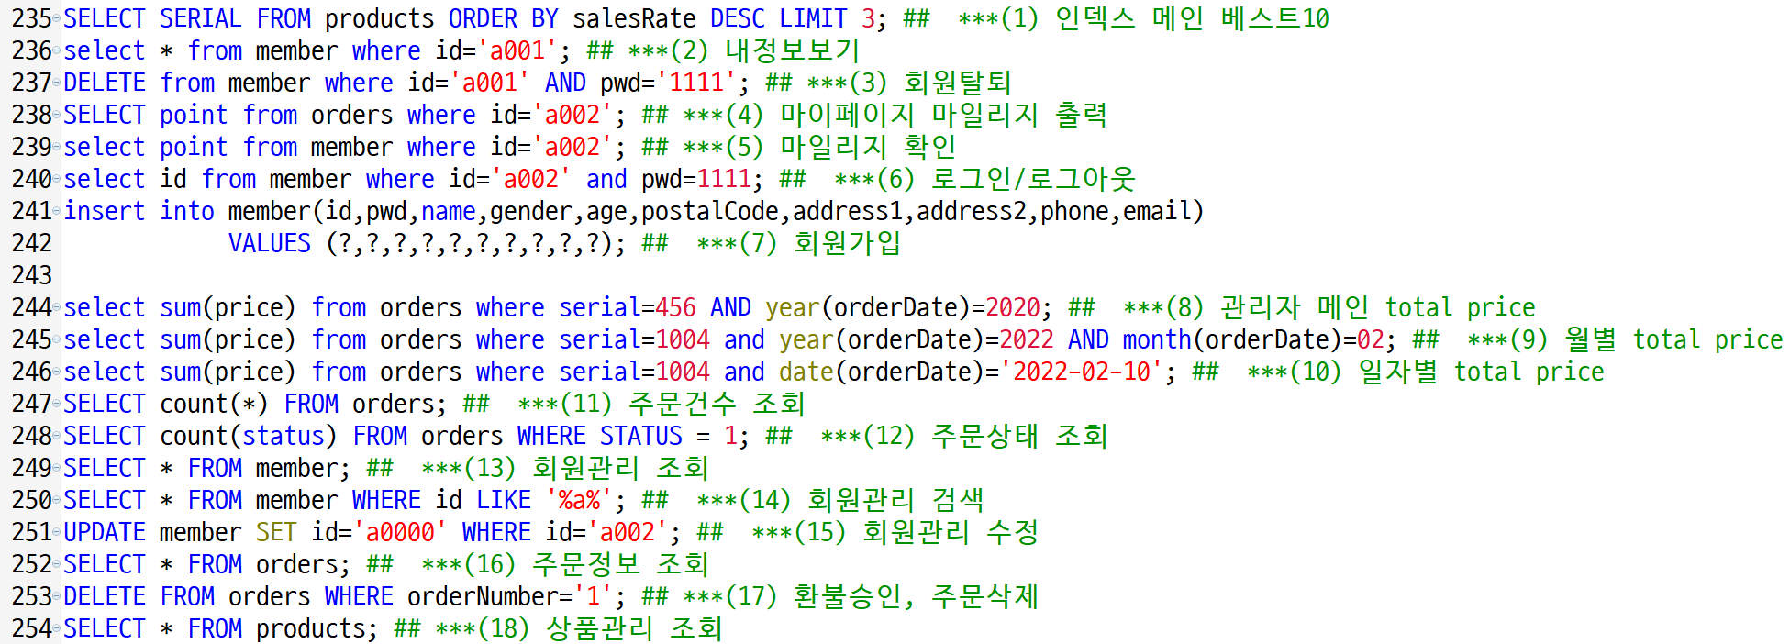
01 기획 및 스토리보드
2-2. 쿼리문

Slide 15
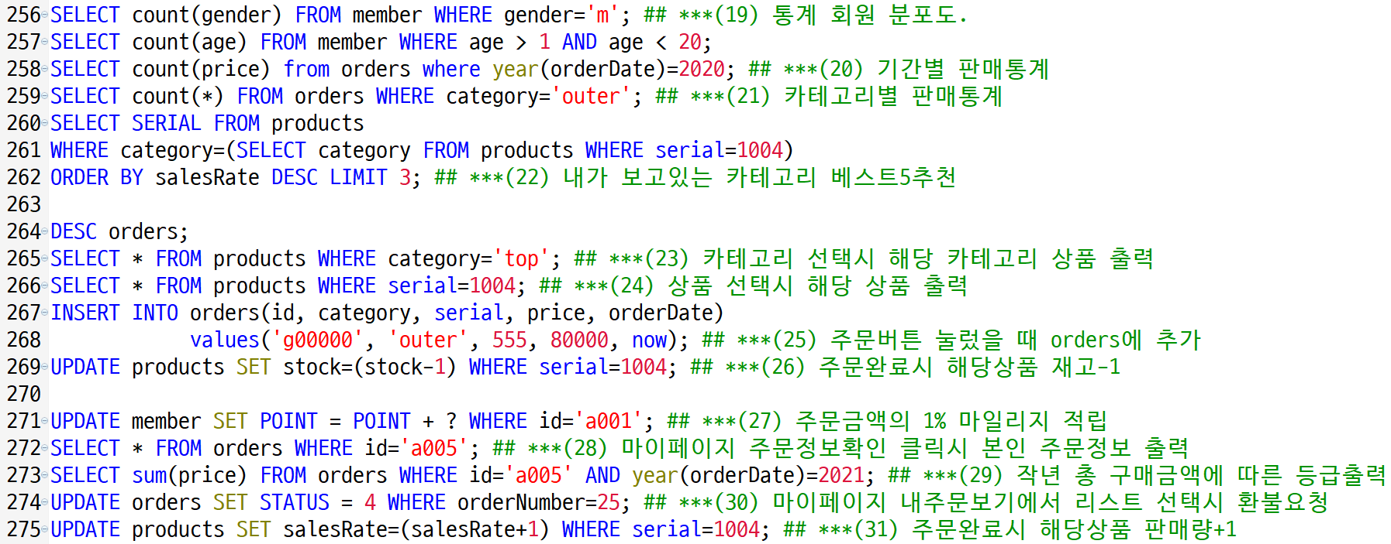
01 기획 및 스토리보드
2-2. 쿼리문

Slide 16
03
업무분담
AdminPage – 백재민, 황도건
MyPage – 설진우, 조성호
MainPage – 강수형, 최승창

Slide 17
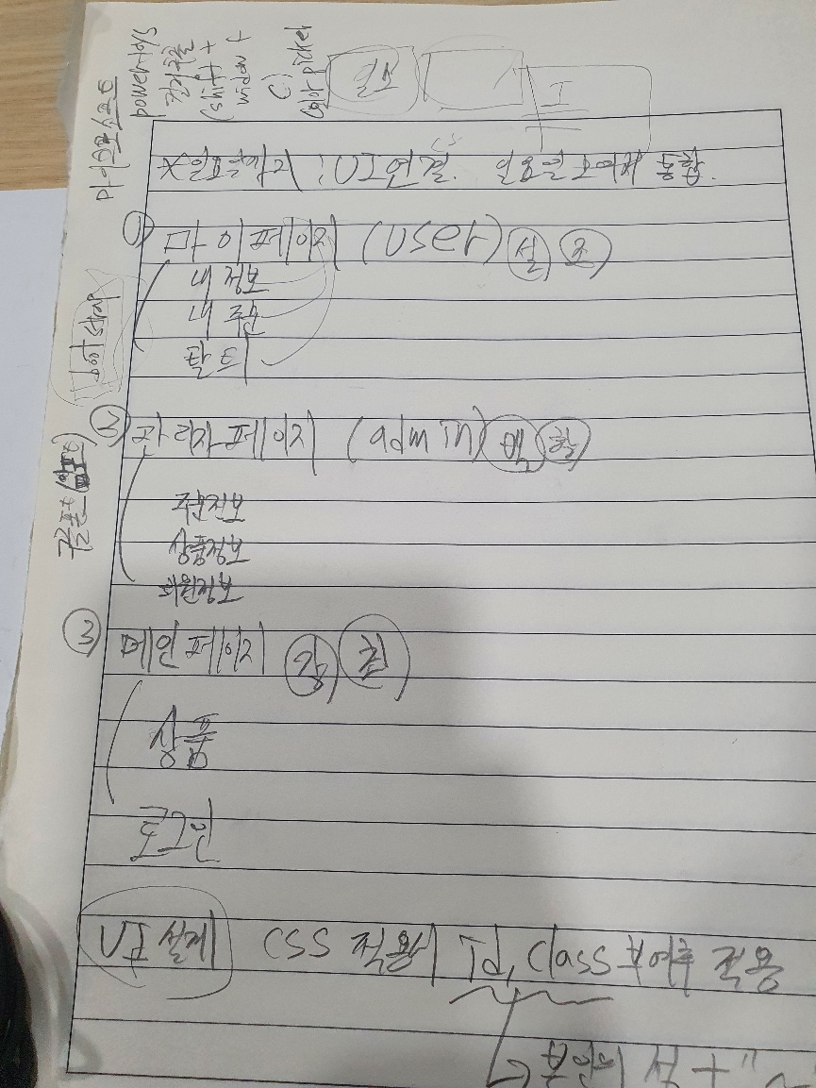
03 업무분담
3. 업무분담(초안)

Slide 18
03 업무분담
3-1. AdminPage : 백재민, 황도건
관리자 홈 : 매출, 주문현황
회원관리 : 조회, 수정, 삭제, 검색
주문관리 : 조회, 검색, 환불승인
상품관리 : 조회, 검색
통계 : 성별, 연령대

Slide 19
03 업무분담
3-2. MyPage : 설진우, 조성호
회원정보 : 해당 아이디 정보, 등급, 마일리지, 총 구매금액, 구매건수
회원정보수정 : 해당 아이디 정보수정
주문정보확인 : 해당 아이디 주문정보, 환불요청
회원탈퇴

Slide 20
03 업무분담
3-3. MainPage : 강수형, 최승창
로그인&로그아웃
회원가입
상품페이지&상세페이지 : 카테고리 별 상품 목록, 검색
구매

Slide 21
04
후기
한 줄 평

Slide 22
04 후기
4-1. 한 줄 평
최승창 ㅡ 버스 승차감 상타치
강수형 ㅡ 열정 만수르조!!
황도건 ㅡ 밀도있는 학습이 필요하며 프로젝트에 적용하는 사고의 유연성을
필요로 한다는 것을 깨달았던 시간이었습니다.
백재민 ㅡ 공부를 더 열심히 해야겠다는 생각이 들었다. 팀원들이 다들 너무
잘해줘서 좋은 결과가 나온거 같아 만족스럽다.
설진우 ㅡ 부족한게 많은데 조원분들이 도와주셔서 할 수 있었습니다.
외쳐 빛원기!!!!!선생님
조성호 ㅡ 다른 수강생분들과 어울려 많이 배울 수 있어 좋았습니다.
최강황백설조
승 수 도 재 진 성
창 형 건 민 우 호

Slide 23
THANK YOU

